Slide 1
PROJET DE DEEP LEARNING
Classification de poches de fixation
ligands/ protéines
utilisant un réseau de neurones à convolution
Julie GORSE BOGOIN
M2 BIB 2019-2020

Slide 2
INTRODUCTION
DEEP DRUG 3D
Auteurs: Limeng Pu, Rajiv Gandhi Govindaraj, Jeffrey Mitchell Lemoine, Hsiao-Chun Wu, Michal Brylinski
Date de publication: février 2019
Journal: Computational Biology
Objectif : détection et classification de sites de fixation de poches protéiques
Outils: réseau de neurones à convolution

Slide 3
DATASETS
nucleotid.list
heme.list
steroid.list
control.list
4170 Nympy data files obtenus par les auteurs après voxélisation des poches

Slide 4
DATASETS
nucleotid.list
heme.list
steroid.list
control.list
4170 Nympy data files obtenus par les auteurs après voxélisation des poches
JEUX DE DONNEES D’ENTRAINEMENT : 300 poches
JEUX DE DONNEES TEST : 900 poches (différentes)

Slide 5
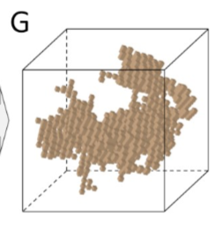
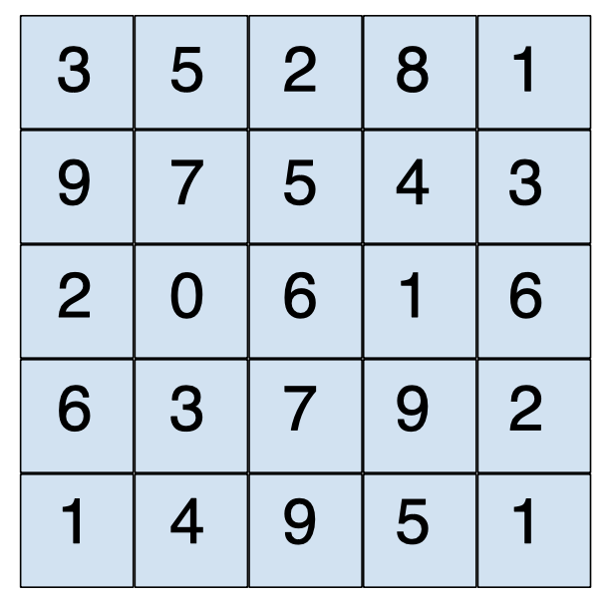
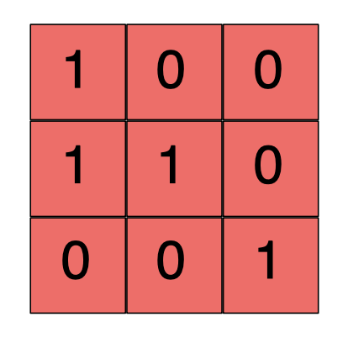
WORKFLOW
Nucléotide
Max Pooling
Activation
Dropout
Dense
Convolution
Dropout
Dense
Softmax
Flatten
Hème
One hot
encoding
Voxel
Input
Filtres
Prédiction de classes

Slide 6
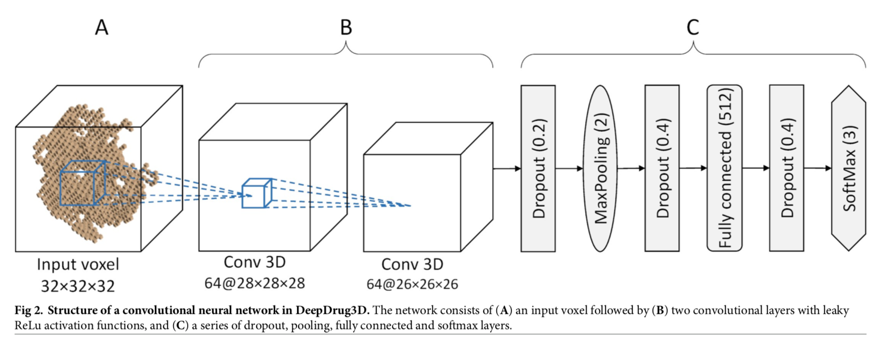
COMPARAISON
Nucléotide
Max Pooling
Activation
Dropout
Dense
Convolution
Dropout
Dense
Softmax
Flatten
Hème
Voxel
Input
One hot
encoding
Filtres
Prédiction de classes

Slide 7
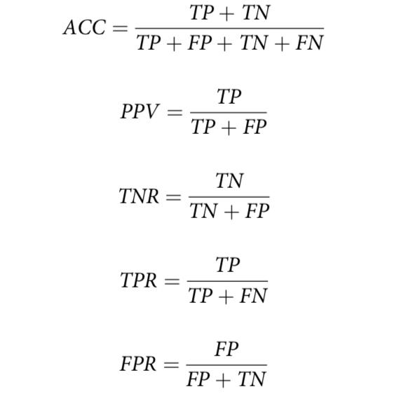
PARAMETRES D’EVALUTION DU MODELE
ACCuracy
Positive Predictive Value
True Negative Rate (Spécificité)
True Positive Rate (Sensitivité)
False Positive Rate

Slide 8
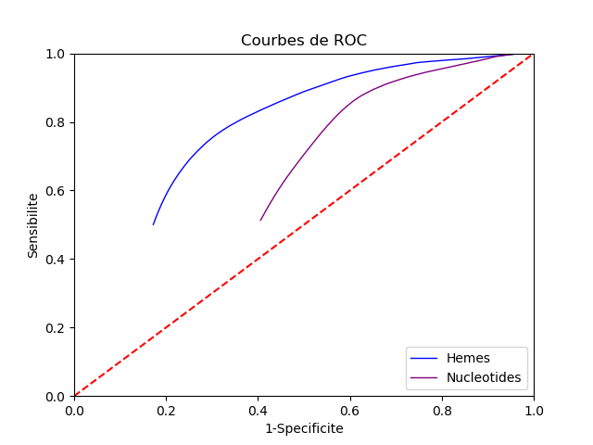
RESULTATS
ACCuracy : 66%
Positive Predictive Value : 76%
True Negative Rate (Spécificité) : 19%
True Positive Rate (Sensitivité) : 47%
False Positive Rate : 8%
AUC Nucléotides: 0,52
AUC Hèmes: 0,76

Slide 9
CONCLUSIONS
La précision du modèle proposé est moins bonne que celle de DEEP DRUG 3D
Les taux de détection des vrais positifs et vrais négatifs sont trop faibles
--> les taux de faux positifs et faux négatifs sont trop élevés

Slide 10
PERSECTIVES
Réaliser des évaluations pour chaque jeux de données → meilleures performances?
Améliorer les performances du modèle → modification des couches
Inclure le dataset « steroides » dans le jeu de données test
Tester le modèle sur les jeux de données « peptidases »

Slide 11
PROJET DE DEEP LEARNING
Classification de poches de fixation
ligands/ protéines
utilisant un réseau de neurones à convolution
Julie GORSE BOGOIN
M2 BIB 2019-2020

